Slide 1
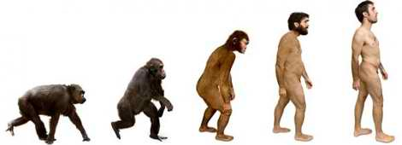
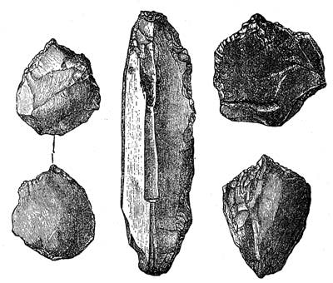
Праисторија
Стр.20
ОД НАСТАНКА (ПРА)ЧОВЕКА ДО ПОЈАВЕ ПИСМА (градова и државе)
Научна теорија: човек је настао од бића налик човеку
( прачовек ) постепеним променама .
Источна Африка, пре око 3,5 милиона година
Библијска теорија-човека је створио Бог од земљиног праха.
Прво човеково оружје и оруђе: камени облутак и дрвено копље.

Slide 2
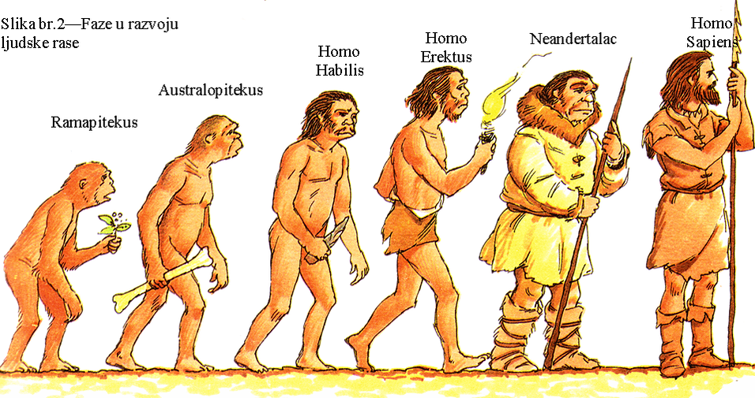
Научна –Дарвинова теорија

Slide 3
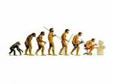
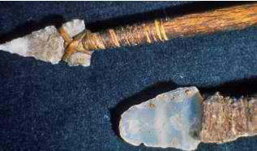
Камено доба
Старије камено доба-палеолит
Oруђе и оружје се прави клесањем камена
Занимања (храна ):
Сакупљање плодова
Лов ситних животиња
Риболов
Оружје и оруђе (проналасци):кремен и копље са кременом
Склоништа : пећине и природни заклони
Чопор или хорда –група људи лута кроз природу (номади) у потрази за храном

Slide 4
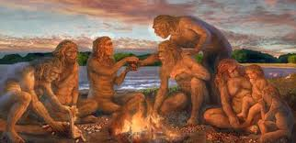
Проналазак ватре-најзначајније откриће каменог доба

Slide 5
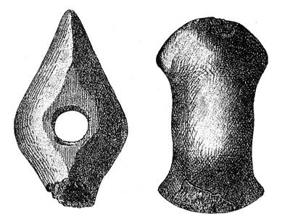
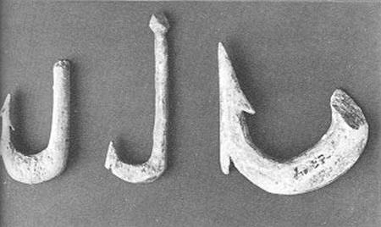
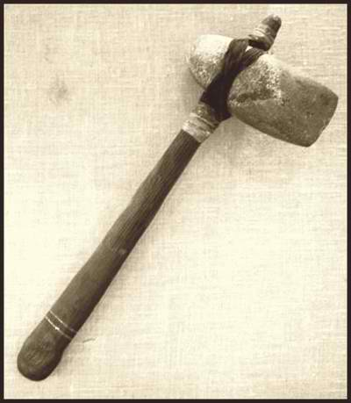
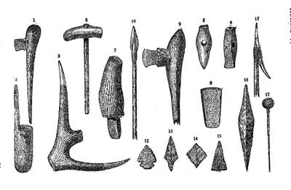
Млађе камено доба-неолит:
Oруђе и оружје се прави глачањем камена:
Занимања (храна ):
Земљорадња и сточарство
Оружје и оруђе (проналасци):
Лук и стрела
Кремена секира, мотика, плуг
Коштана игла
Коштана удица
Посуђе од глине

Slide 6
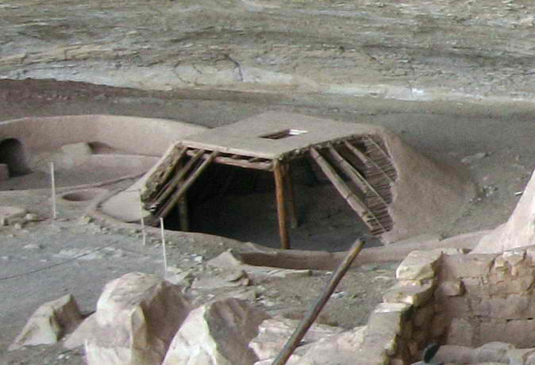
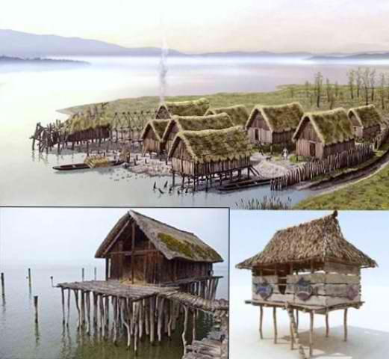
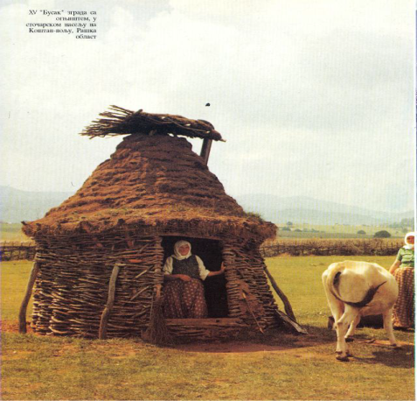
Склоништа-становање:
живе на једном месту
Сојенице-куће на води
Земуница-кућа у земљи
Колибa:
Род-заједница људи у којој су сви родбина .
Више родова чини племе.

Slide 7
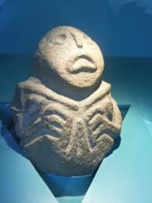
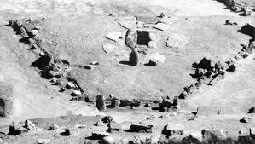
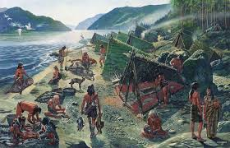
Праисторијске културе (насеља) у Србији:
(млађе камено доба-неолит)
Лепенски Вир-најстарије камене скулптуре у Европи:
Адам,
најстарија камена
скулптура
у Европи
Прародитељка
Лепенски Вир
Винча
код Београда
Старчево
код Панчева
Мали Борак код Лајковца
Лепенски Вир у Ђердапској клисури

Slide 8
Аутор:
Душица Максимовић

